Slide 1

5‘’++‘’4
JINST 20, T06005 (2025)
基于分立元器件的两级时间放大TDC
褚衍博，张志财
清华大学工程物理系
2026/8/11

Slide 2
01
引言
02
TDC 设计
03
单级时间放大单元的性能表现
CONTENT
04
两级时间放大TDC性能表现
05
结论

Slide 3
CONTENT
引言
01
研究背景
时间放大原理
多级时间放大原理

Slide 4
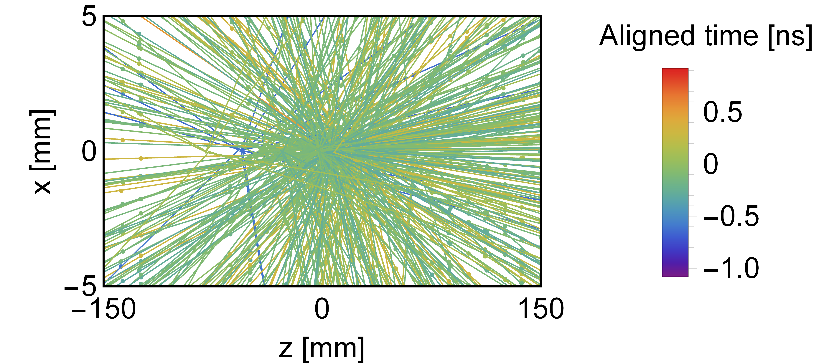
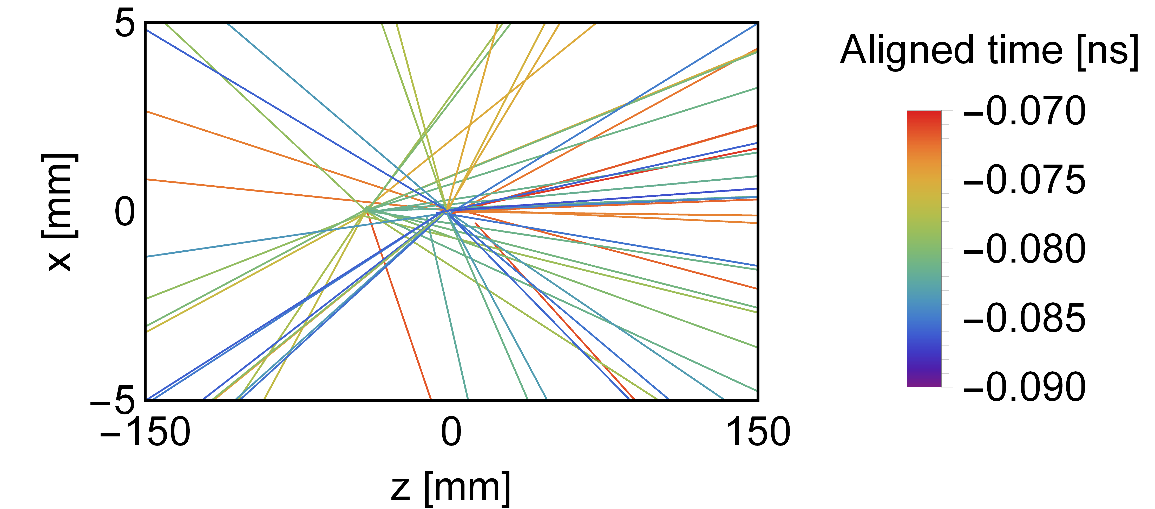
1.1 研究背景
粒子物理实验中，几十 ps 级别的时间分辨率是重要指标。
例如对强子对撞机，精确的时间测量对高亮度情况下顶点重建和pile up的区分至关重要。
未来4D像素探测器需要几十 ps级别时间分辨率 TDC，且同时需要有几十 µW 每通道级别的低功耗。
一次束流通过产生的径迹
(~1ns)
只取其中20ps时间范围内的径迹
^{42个堆积轨迹密集难以区分}
^{径迹数量明显减少}
Back-
ground

Slide 5
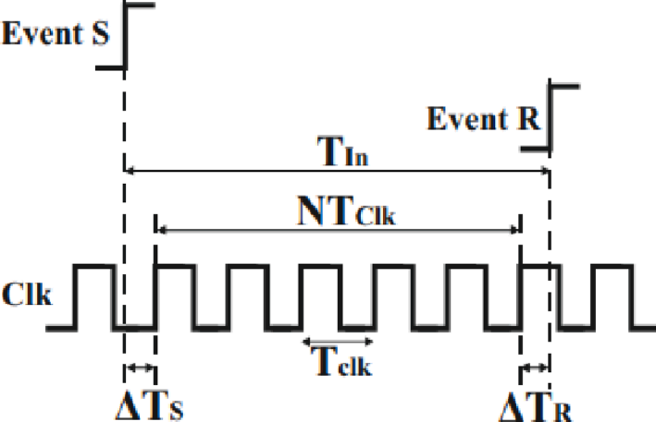
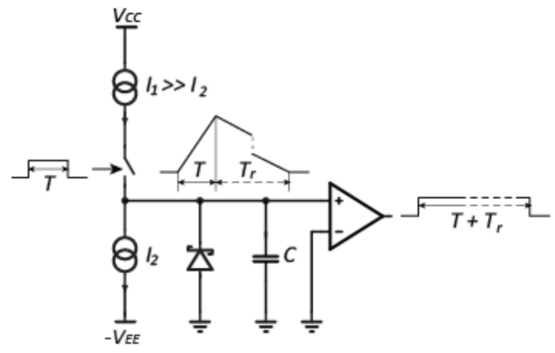
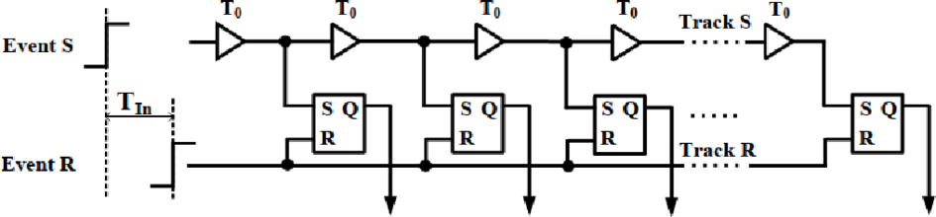
1.2 时间放大原理
各种 TDC 在时间分辨率，功耗，死时间等方面表现出限制。
基于时钟的TDC
无转换时间
需要ps级别高频时钟，功耗高
Delayline TDC
极高时间分辨率
受限于电路设计难度和功耗，且较难刻度
Time-stretching TDC
可以低频时钟达到高分辨率
受限于信号拉伸的极长死时间

Slide 6
1.2 时间放大原理
Time-stretching TDC
可以低频时钟达到高分辨率
受限于信号拉伸的极长死时间
本研究目标是通过多级时间放大原理减小死时间。

Slide 7
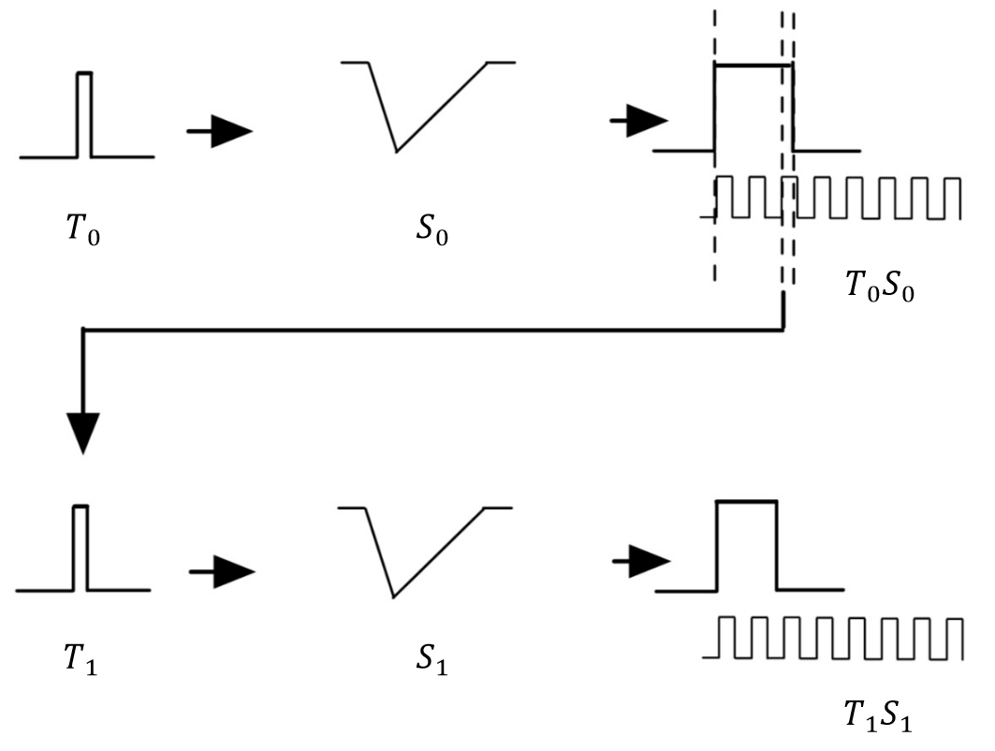
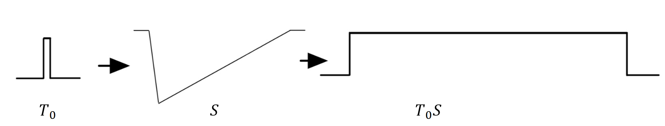

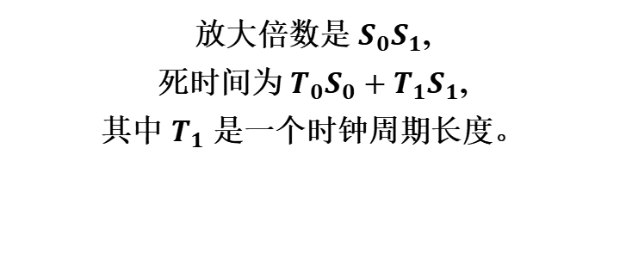


1.3 多级时间放大原理
一次放大 $S$ 倍
分两次放大 $S_{0}, S_{1}$ 倍
电容使用大电流放电小电流充电
放大倍数是 $S_{0}S_{1}$,
死时间为 $T_{0}S_{0}+T_{1}S_{1}$,
其中 $T_{1}$ 是一个时钟周期长度。
放大倍数为 $S$, 死时间为 $T_{0}S$,
其中 $T_{0}$ 是 TOA range。

Slide 8
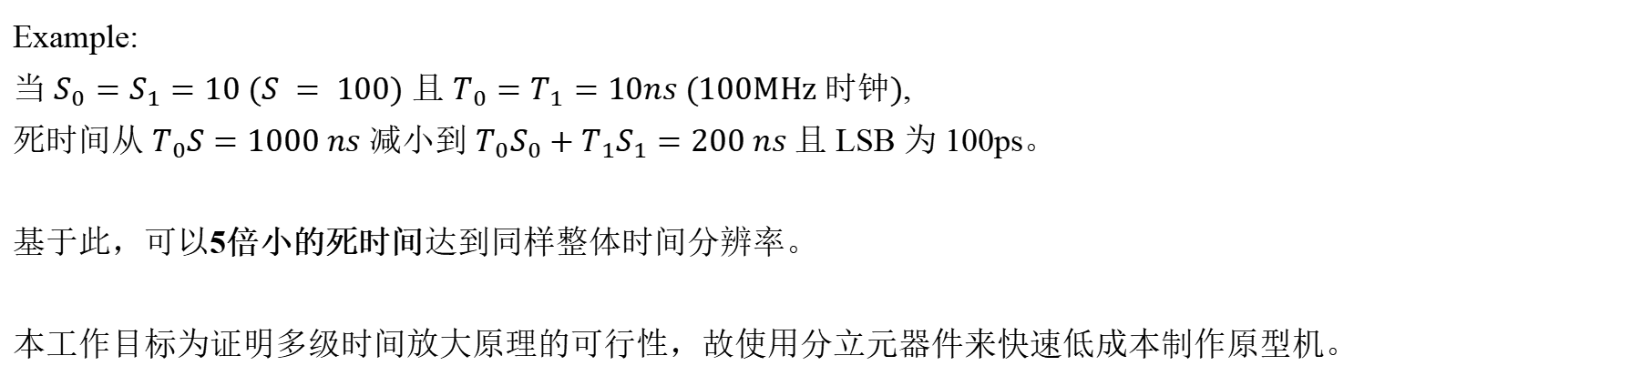
1.3 多级时间放大原理
Example:
当 $S_{0}=S_{1}=10 (S = 100)$ 且 $T_{0}=T_{1}=10ns (100MHz 时钟)$,
死时间从 $T_{0}S=1000 ns$ 减小到 $T_{0}S_{0}+T_{1}S_{1}=200 ns$ 且 LSB 为 100ps。
基于此，可以5倍小的死时间达到同样整体时间分辨率。
本工作目标为证明多级时间放大原理的可行性，故使用分立元器件来快速低成本制作原型机。

Slide 9
CONTENT
TDC 设计
02
时间放大电路
多级时间放大

Slide 10
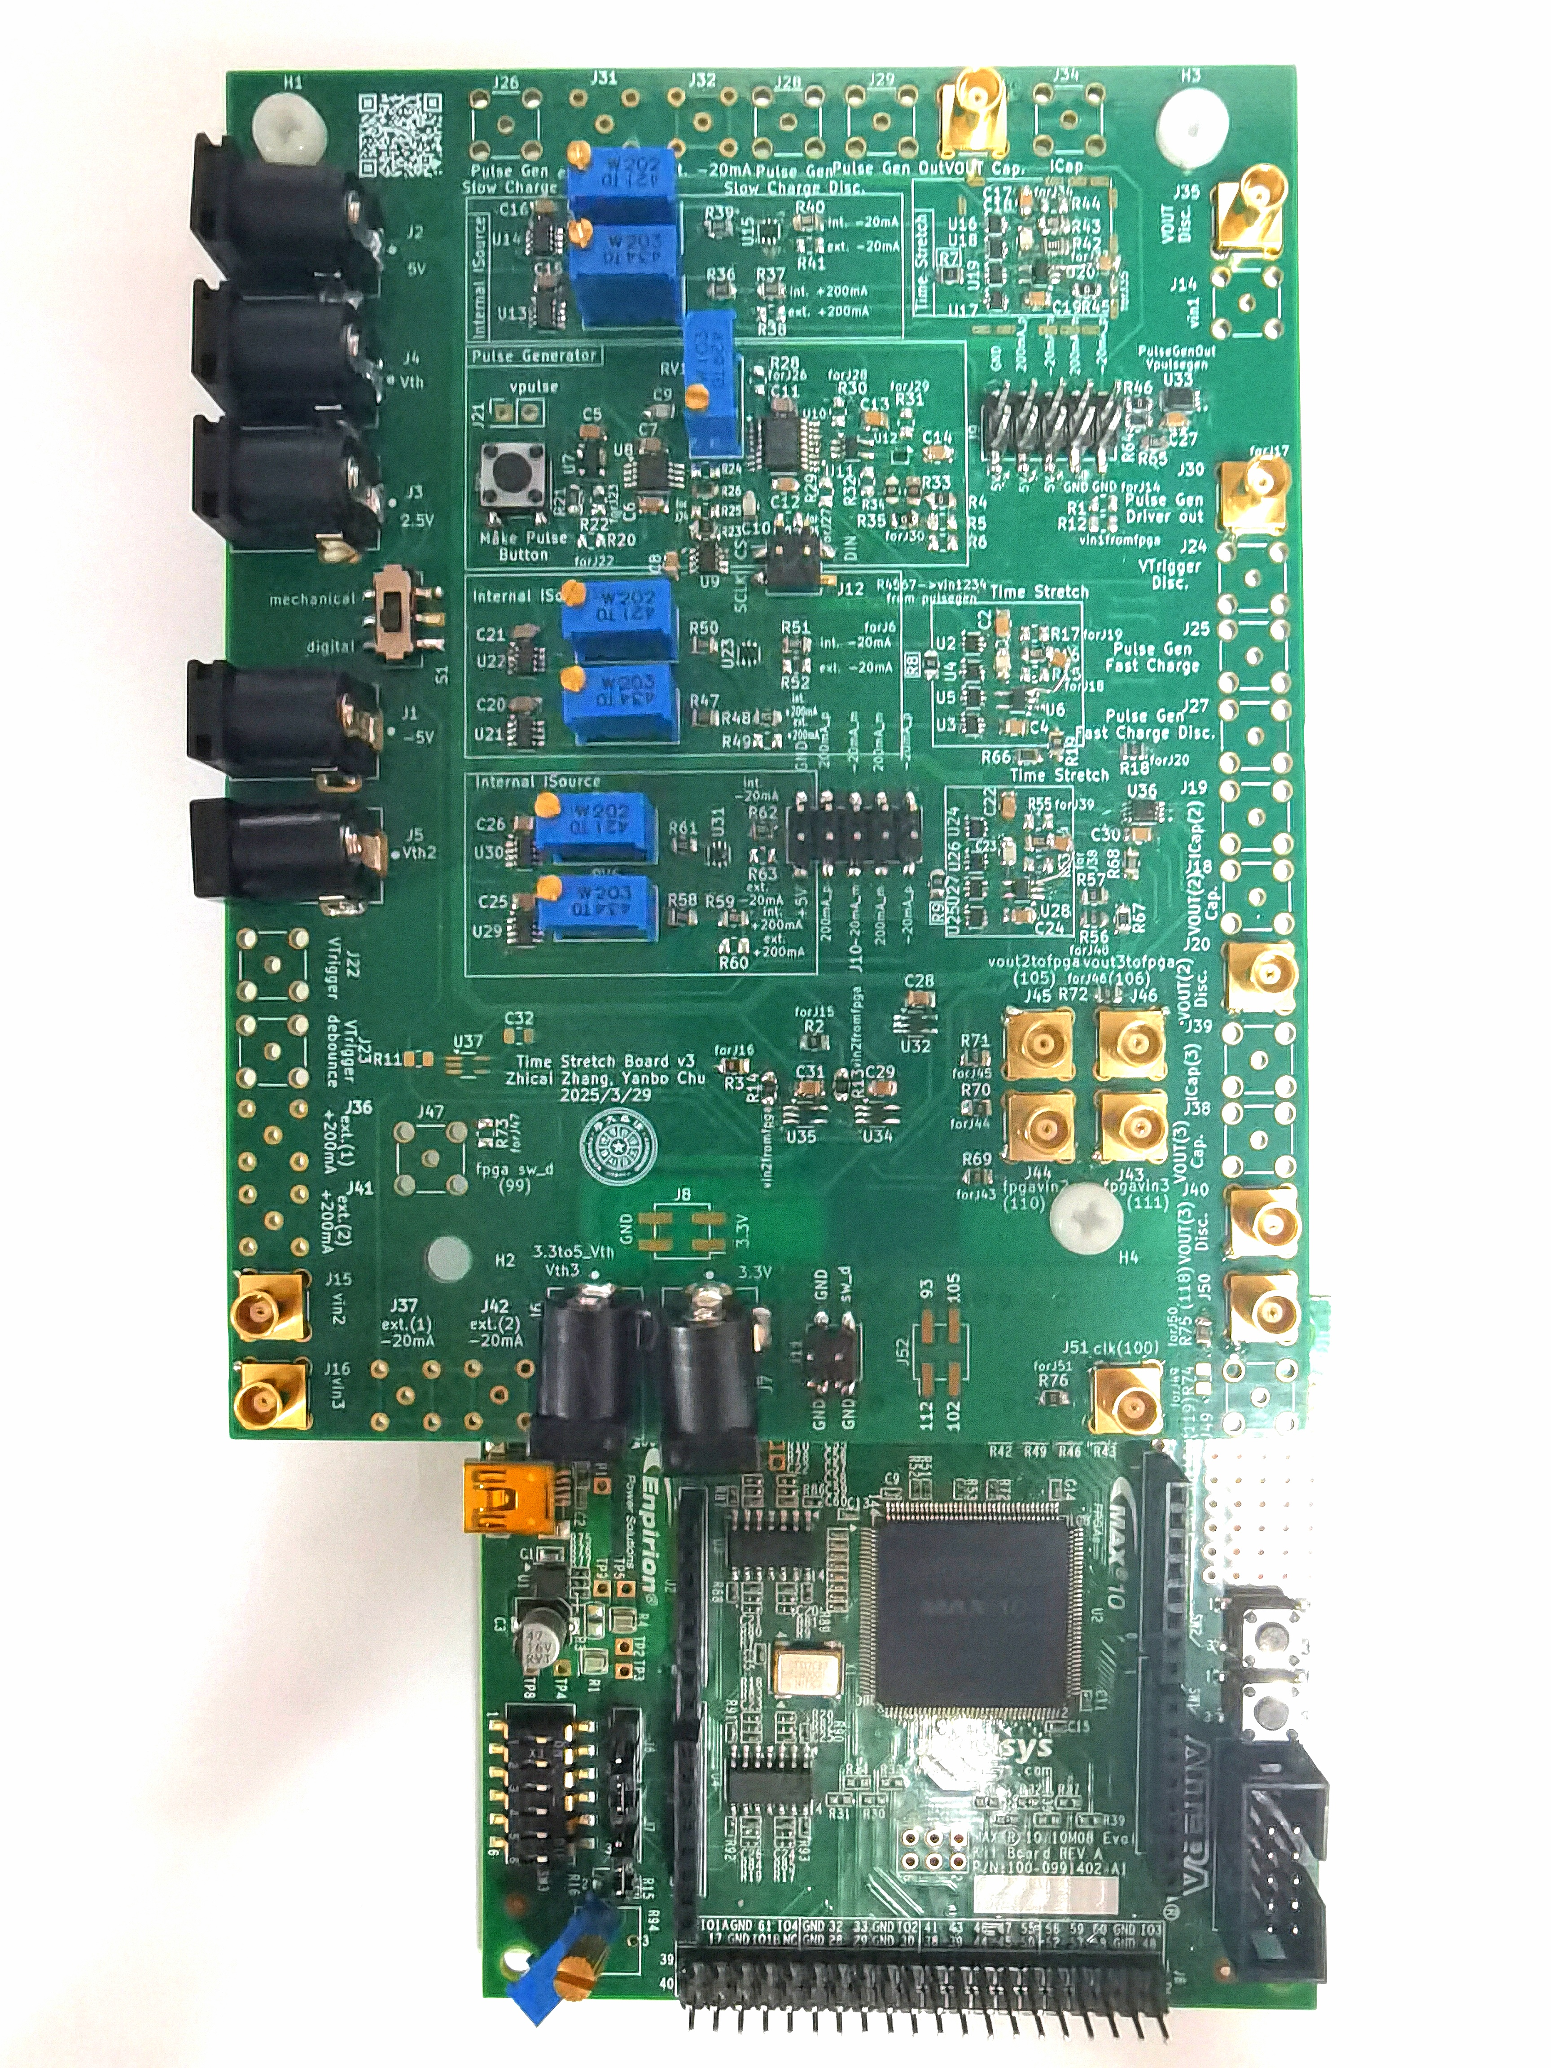
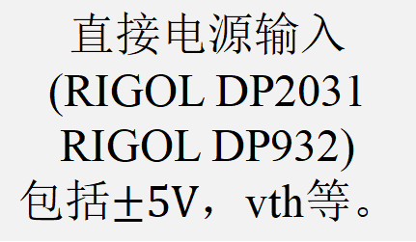
实物图
时间放大单元 (初级)
直接电源输入
(RIGOL DP2031
RIGOL DP932)
包括$±5V$，vth等。
板载信号发生器
时间放大单元 (次级)
连接到3 GHz示波器
(RIGOL DS70304)
用于参考时间的测量
板载电流源
(LT3092)
向时间放大单元提供电流
Intel MAX 10 FPGA
用于时间片段引出和
用时钟计数信号宽度

Slide 11
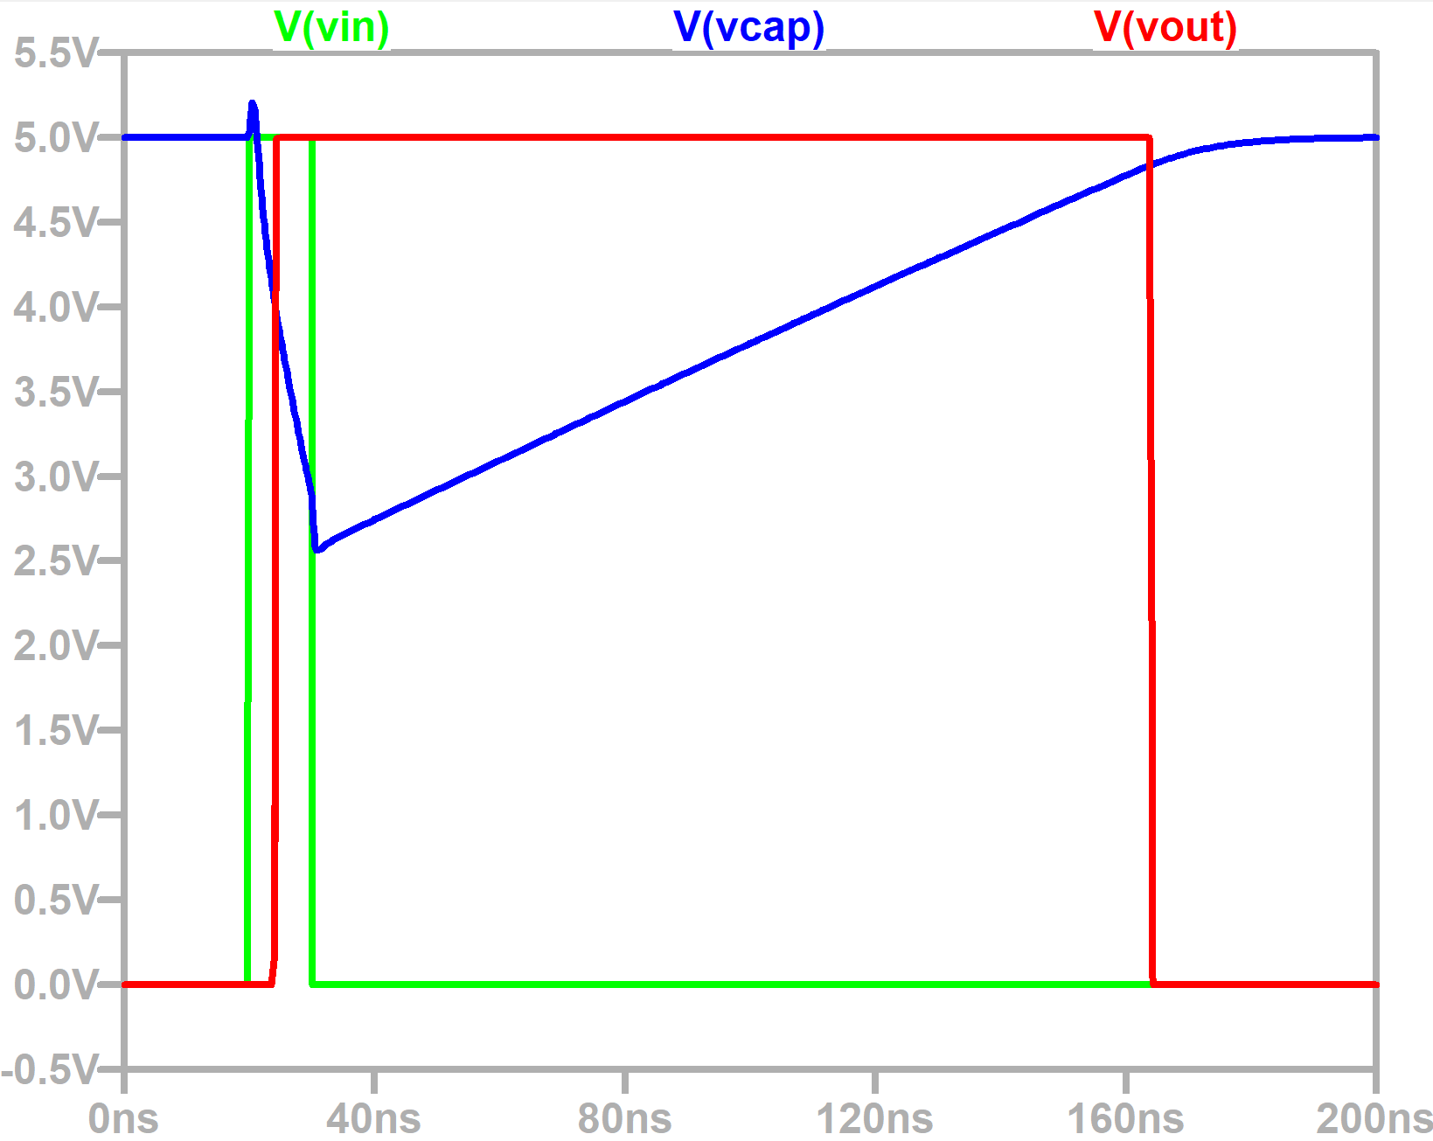
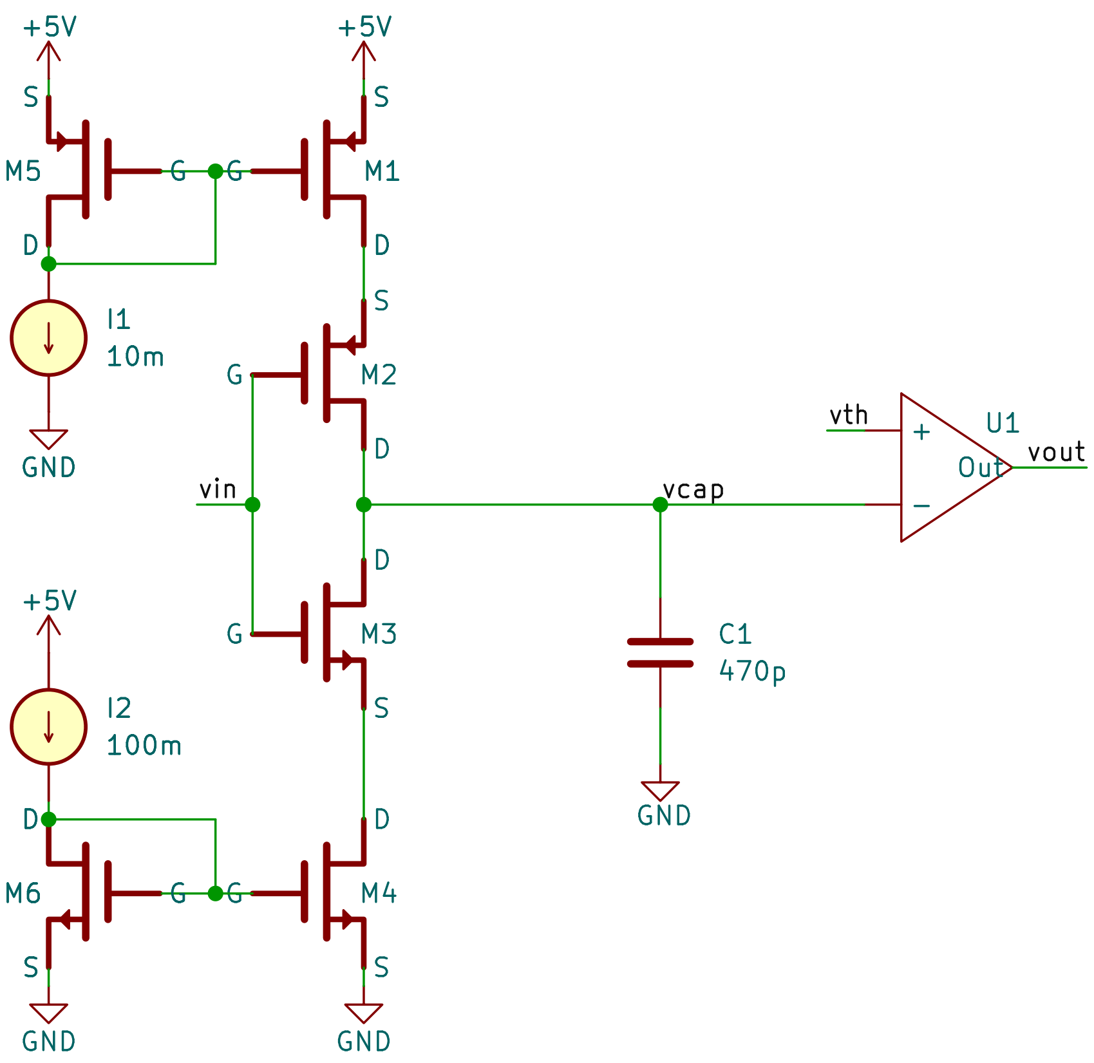
2.1 时间放大电路
电流镜像
电路
通过比较器输出时间
放大后的信号
可以看到vin有效放大为vout
大电流对电容放电，小电流充电
放大流程
Vin高电平，M3打开大电流放电
Vin低电平，M2打开小电流充电
比较器输出时间放大后的信号vout

Slide 12
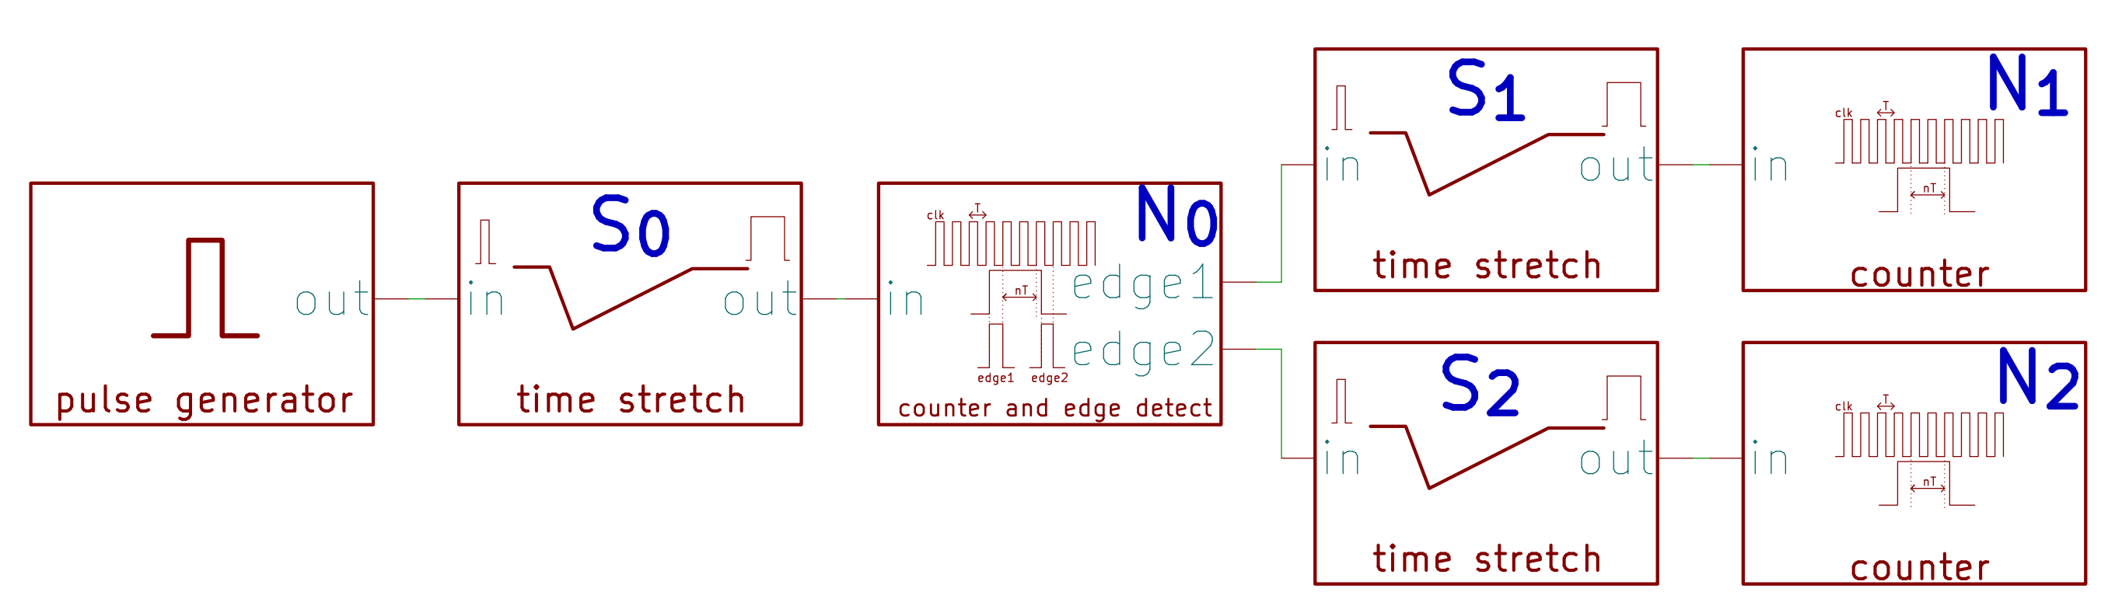
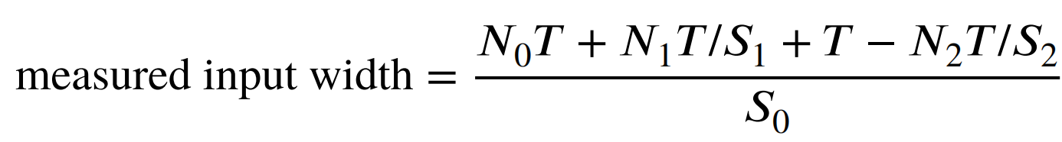


2.2 多级时间放大
边沿信号再放大$S_{1}$ 、$S_{2}$倍，再次测量信号宽度
时钟初步测量信号宽度，并切割出边沿小信号
初级放大$S_{0}倍$
多级放大流程

Slide 13
CONTENT
单级时间放大单元的性能表现
03
时间放大单元性能表现
时间放大抖动
FPGA测量信号宽度

Slide 14
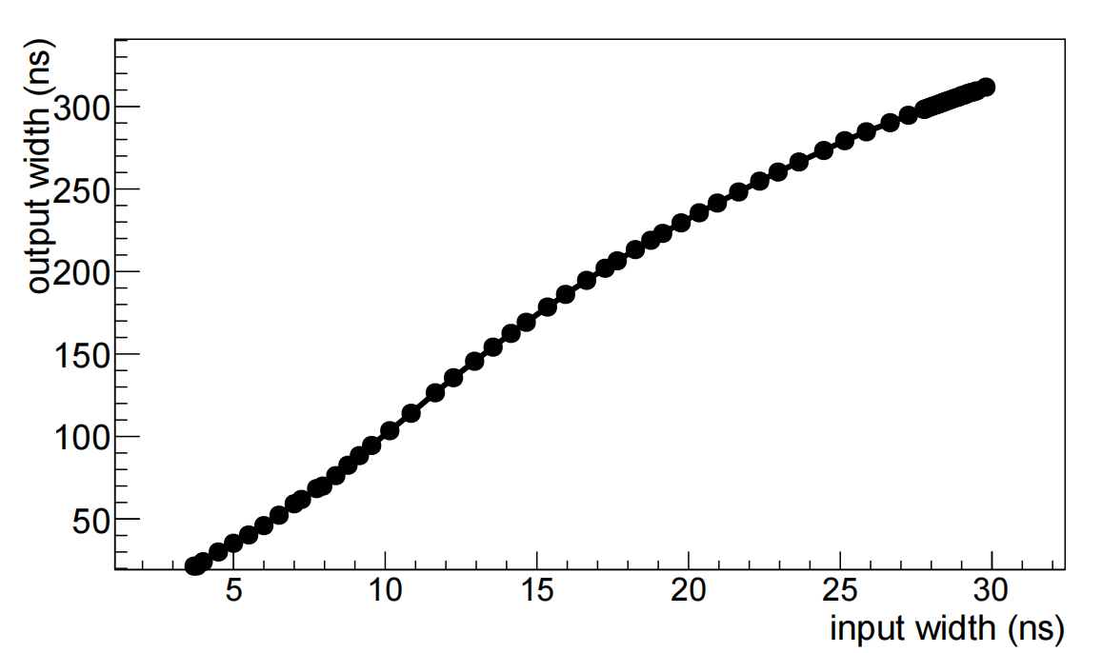
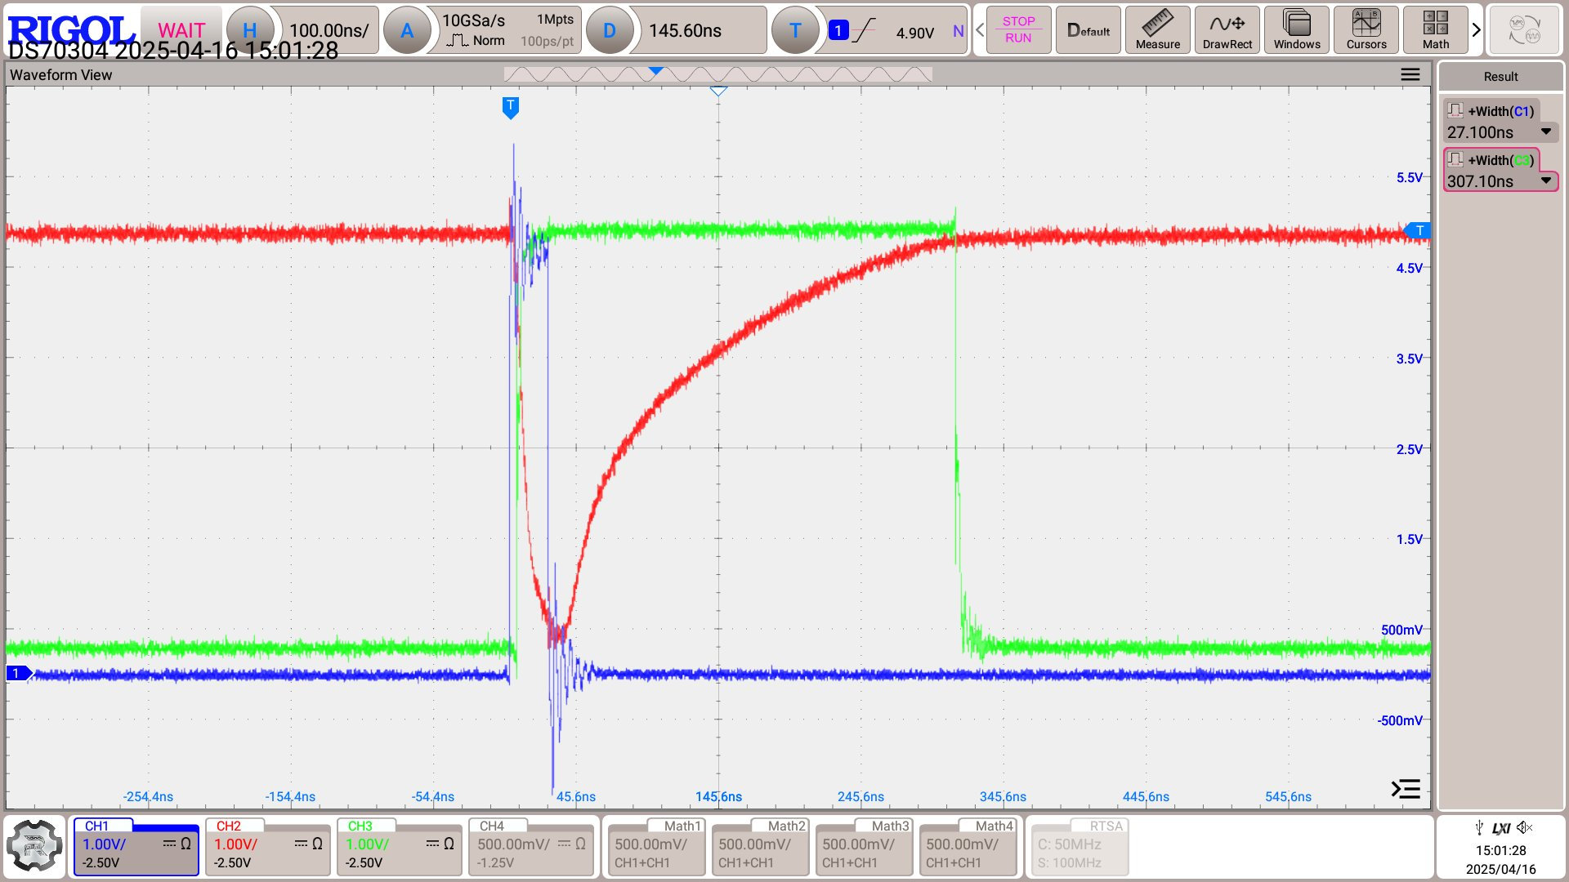
3.1 时间放大单元性能表现
响应非线性
需要刻度查找表
Blue (CH1): 测试信号
Red (CH2): 电容上电压信号
Green (CH3): 比较器输出放大后信号
可以看到有效的放大，测量不同输入宽度的放大后信号宽度，可得刻度曲线

Slide 15
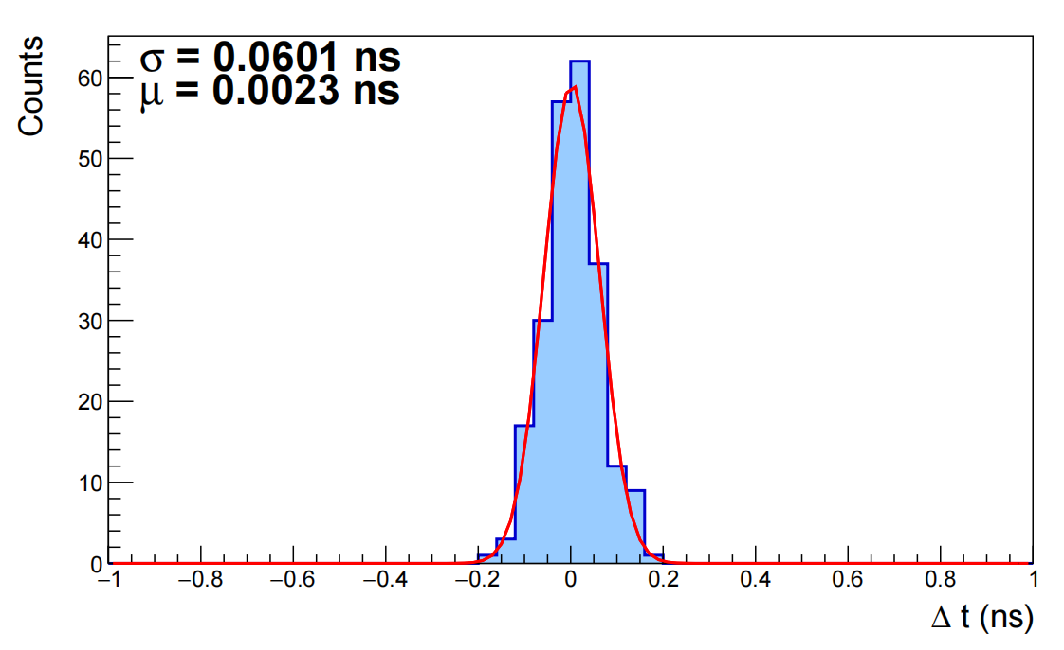
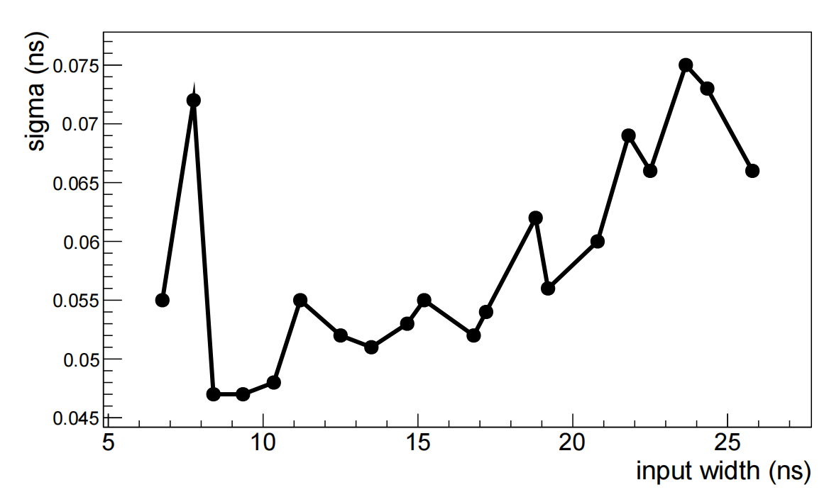

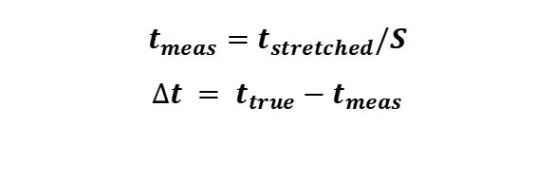
3.2 时间放大抖动
Error distribution of input signal with 20ns width
$$t_{meas}=t_{stretched}/S$$
$$∆t = t_{true}−t_{meas}$$
上图为 $σ_{error}$ vs input width 曲线。
在 25ns 范围内 $σ_{error}$ 小于 75ps。
可以看出放大倍数基本稳定。

Slide 16
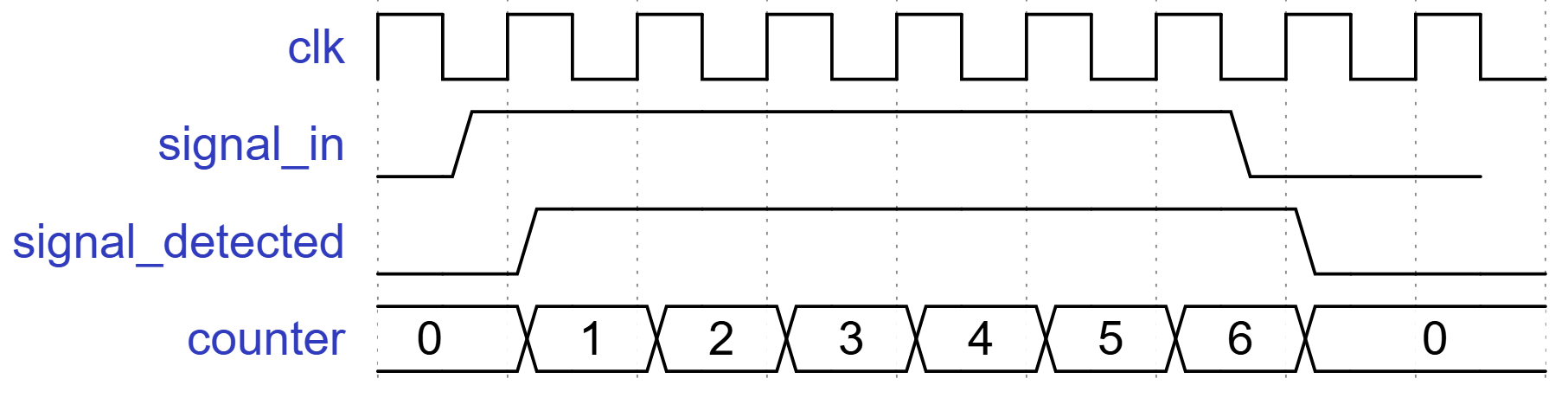
3.3 FPGA测量信号宽度
本质为基于100MHz时钟的TDC。利用FPGA实现。
可以看出，误差主要由边沿延迟的时间片段造成
edge1
edge2

Slide 17
CONTENT
两级时间放大TDC性能表现
04
边沿时间片段引出
次级时间放大
整体时间分辨率

Slide 18
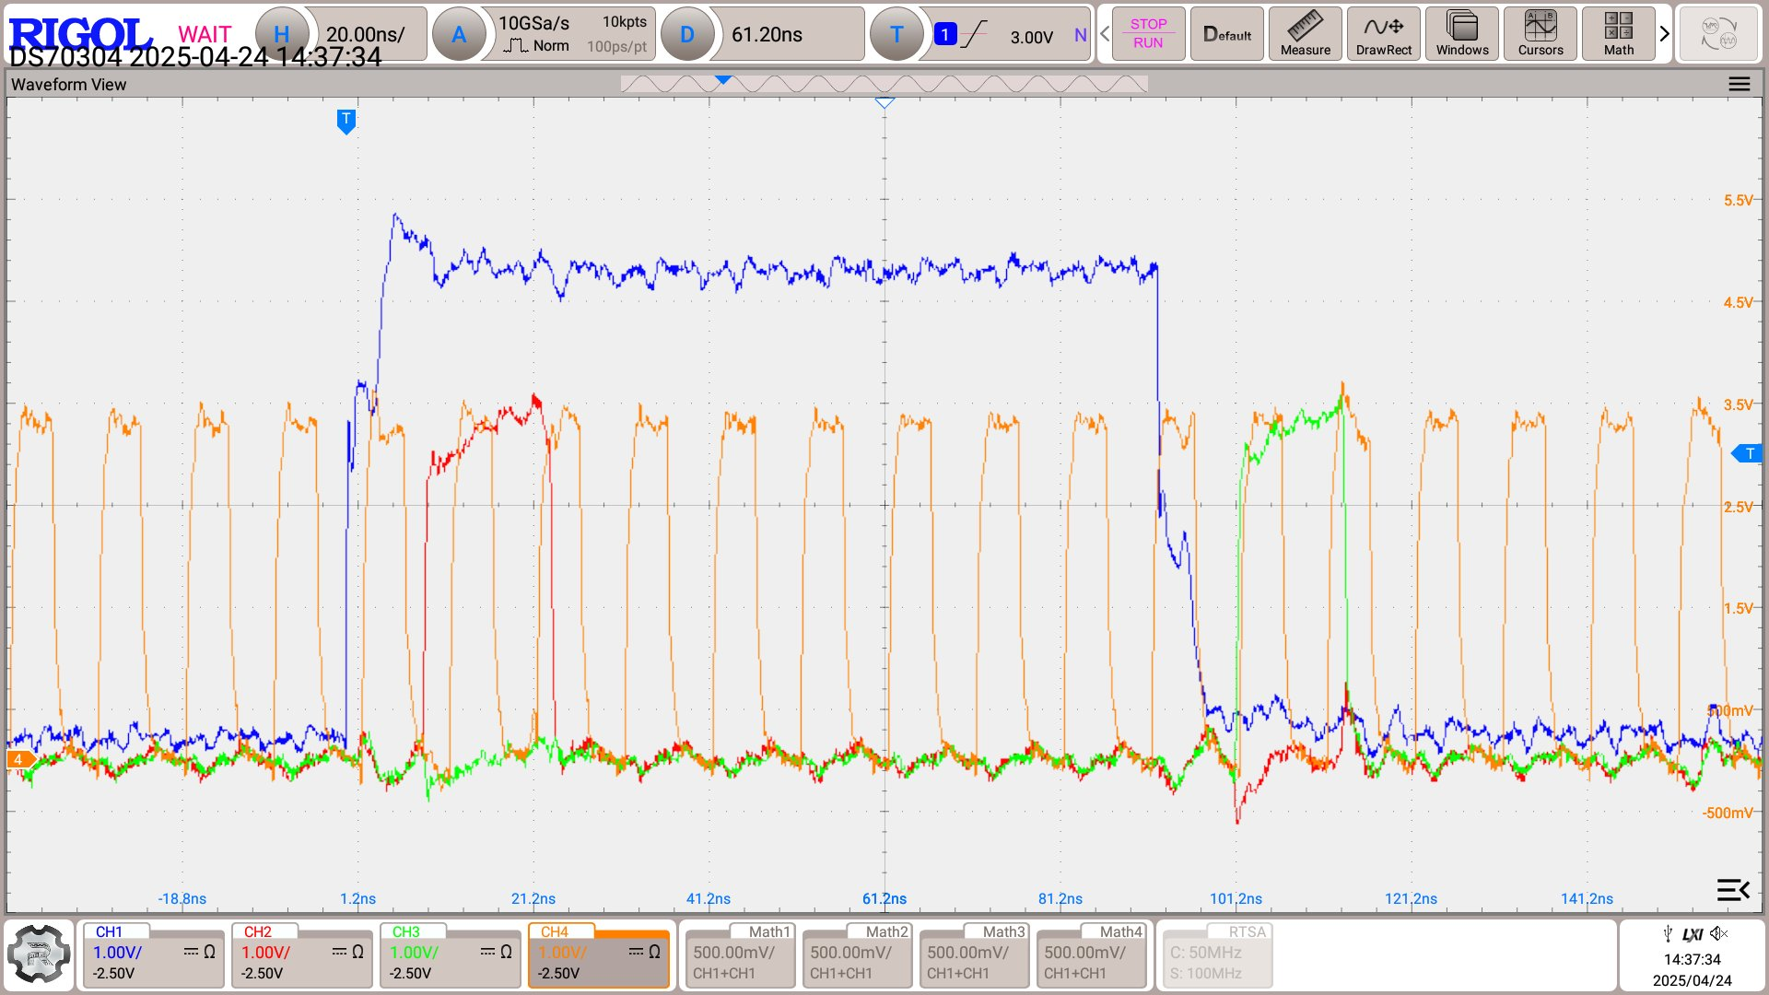
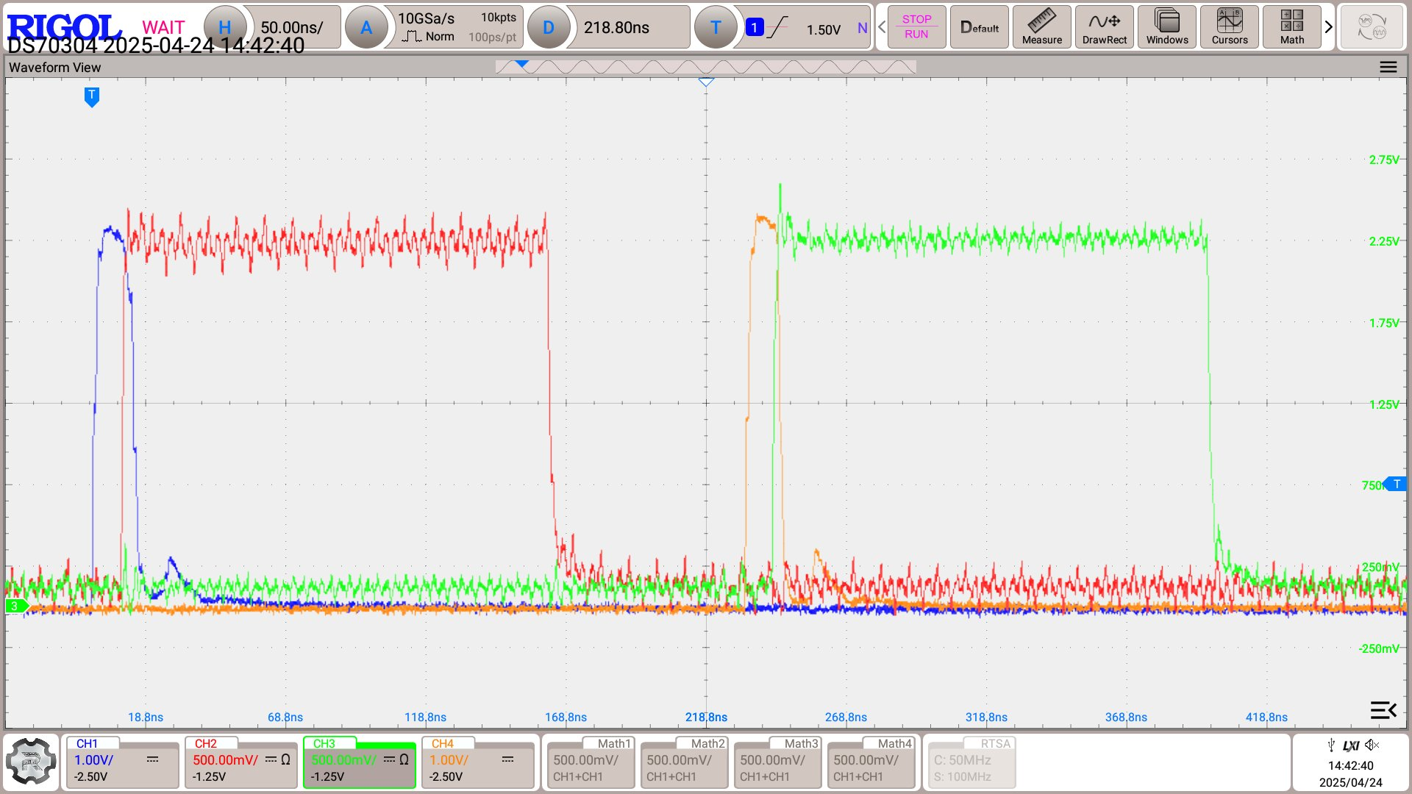
4.1 边沿时间片段引出
stretched test pulse
edge1
stretched edge1
edge2
stretched edge2
clock
edge1
edge2
(a) edge detection
(b) second stage stretching for the edges
上图为两级时间放大TDC信号链示例。
在实际测试中，边沿时间片段有固定的延迟并且被延长了一个时钟周期。

Slide 19
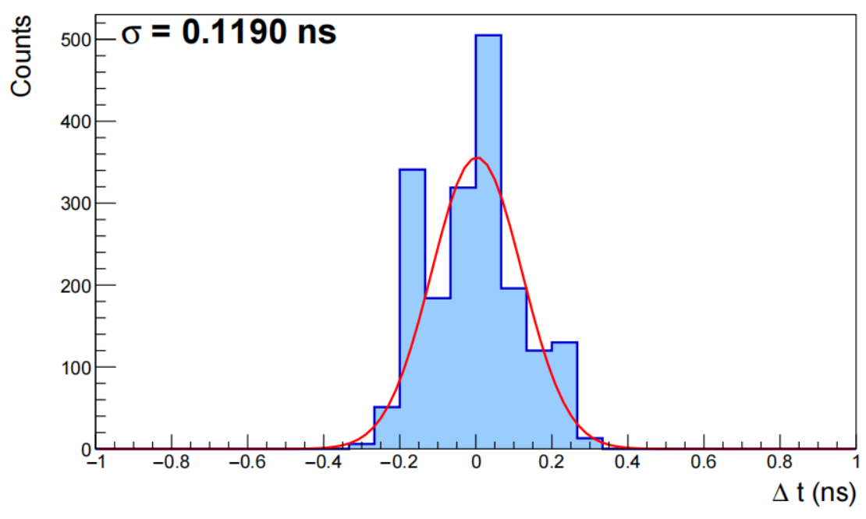
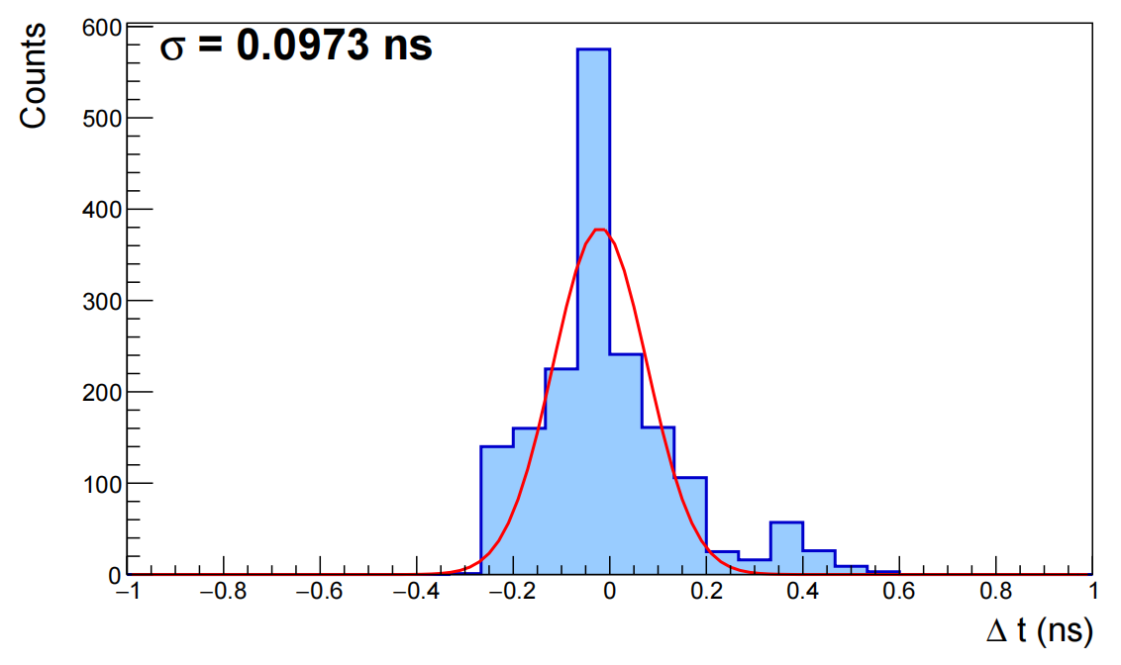
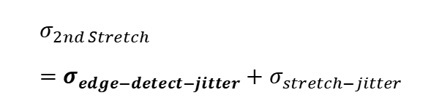
4.2 次级时间放大
(a) edge1 error distribution
(b) edge2 error distribution
$$σ_{2nd Stretch}=σ_{edge−detect−jitter}+σ_{stretch−jitter}$$
上图为 edge1 和 edge2 测量值和真实值的误差。
误差始终小于 120 ps; 考虑到 10× 放大，这对应于小于 12ps 的最终误差。
for input

Slide 20
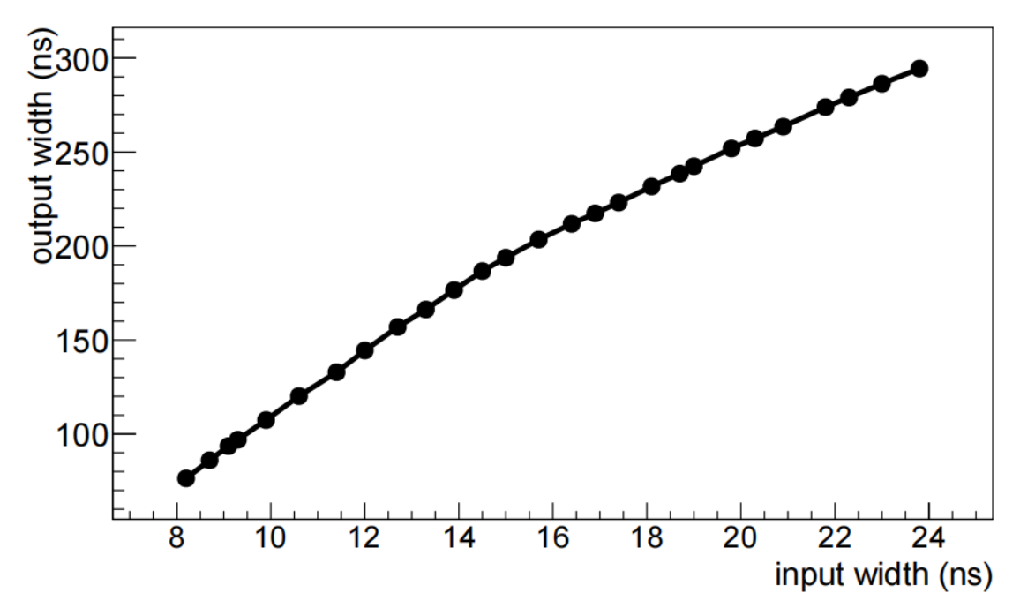
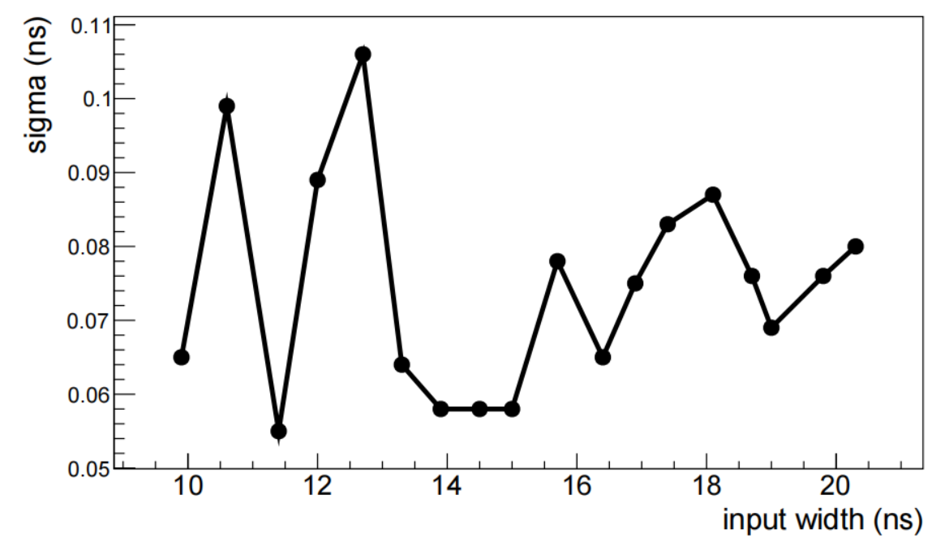
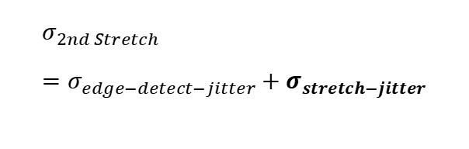

4.2 次级时间放大
$$σ_{stretch−jitter}$$
$$σ_{2nd Stretch}=σ_{edge−detect−jitter}+σ_{stretch−jitter}$$
上图为 edge1 放大电路的刻度曲线和误差曲线。
同样，误差始终小于 120 ps; 考虑到 10× 放大，这对应于小于 12ps 的最终误差。
for input

Slide 21
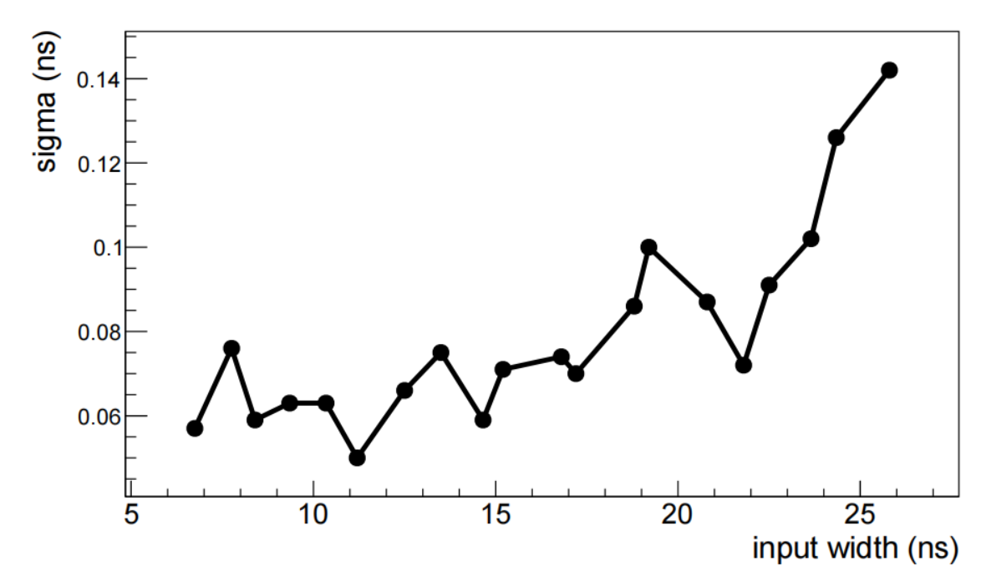
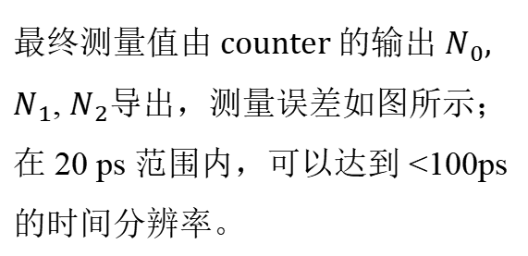
4.3 整体时间分辨率
最终测量值由 counter 的输出 $N_{0}$, $N_{1}$, $N_{2}$导出，测量误差如图所示；在 20 ps 范围内，可以达到 <100ps 的时间分辨率。

Slide 22
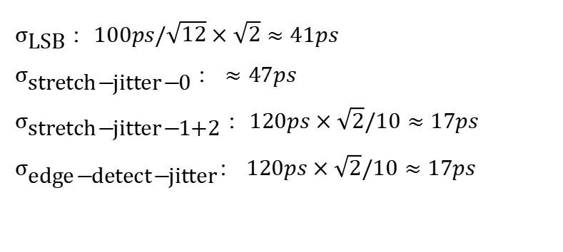
4.3 整体时间分辨率 预测 vs 实测
$σ_{\text{LSB}}$：$100ps/\sqrt{12}×\sqrt{2}≈41ps$
$σ_{\text{stretch}\text{−}\text{jitter}\text{−}\text{0}}$： $≈47ps$
$σ_{\text{stretch}\text{−}\text{jitter}\text{−}\text{1}\text{+}\text{2}}$：$120ps×\sqrt{2}/10≈17ps$
$σ_{\text{edge}\text{−}\text{detect}\text{−}\text{jitter}}$： $120ps×\sqrt{2}/10≈17ps$
以测量 10ns 的输入信号为例。前文的分析推导的误差是 67ps，实际测量的误差是 63ps，符合预测。

Slide 23
CONTENT
结论
05
结论
展望

Slide 24
5.1 结论
1
实现了基于低价的分立元器件设计的两极时间放大 TDC 原型机
在每级放大倍数约 10 倍的情况下，LSB 被从一个时钟周期大小减小了 100 倍。基于 100MHz 时钟的情况下，时间分辨率好于 100ps。
2
相比单级放大，显著减小了死时间
对于一个 10ns 的输入信号，在额外添加半个时钟周期（5ns）的情况下，TDC 需要小于 300ns 的转换时间，比起直接采用放大 100 倍的方案死时间缩小了5 倍。

Slide 25
5.2 展望
作为参数优化测试平台
进行低成本时间测量
为以后采用现代化 CMOS 工艺的将来对撞机上的四维（即含时间信息）像素探测器设计（需要 uW 级别的功耗、小于 35ps 的时间分辨率、承受超过100kHZ 的事件率）提供参考。
已经作为可以使用的低成本时间测量系统，提供好于100ps 的时间分辨率，可以在例如中微子探测器中的精确时间测量电路中应用。

Slide 26
更多细节可以查看本工作发表的文章，欢迎大家进一步的讨论。
Y. Chu and Z. Zhang, A two-stage time-stretching TDC with discrete components, JINST 20, T06005 (2025).

Slide 27
5‘’++‘’4
Thanks!
褚衍博，张志财
清华大学工程物理系

Slide 28
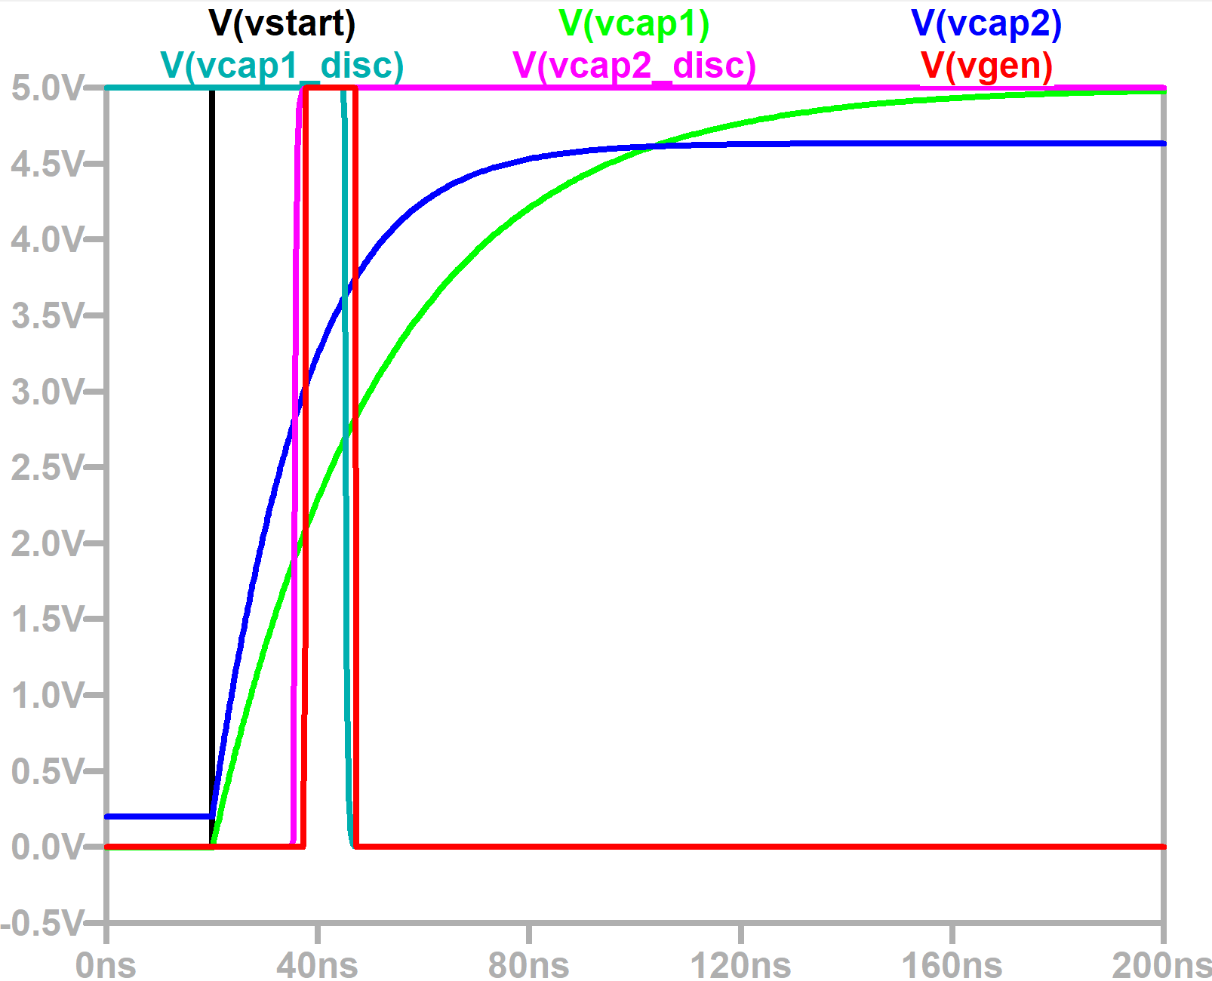
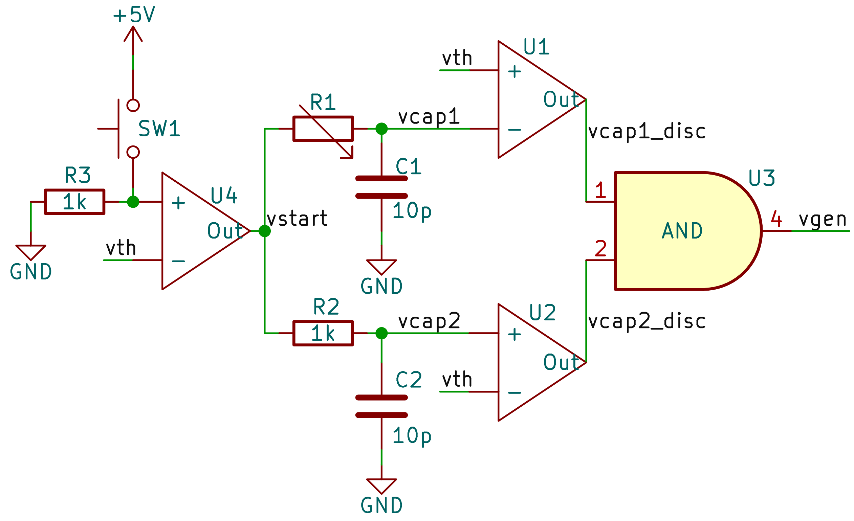
信号发生器
基于对不同RC电路充电速率差别，导出一个ns级的小信号，可基于可变电阻和单片机控制信号宽度和产生
原理
可用于批量产生特定宽度的待测信号，用于刻度

Slide 29
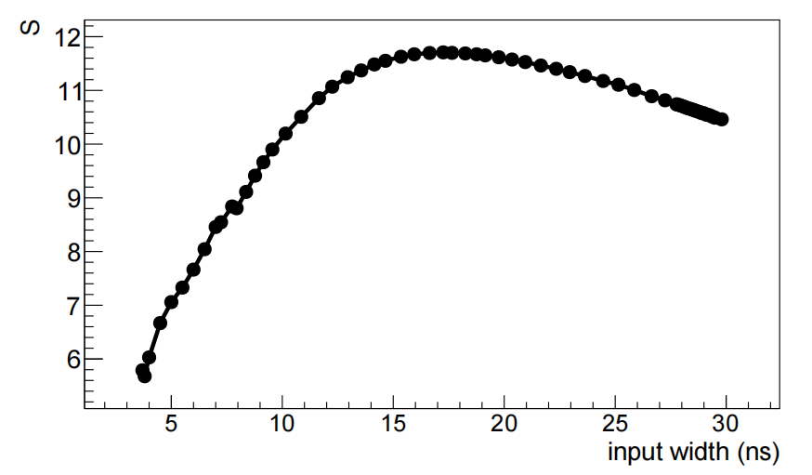
时间放大刻度
放大倍数的变化导致无法使用线性拟合直接来从输出信号宽度还原输入信号宽度，而是需要线性插值的查找表
刻度曲线表现出一定非线性，作放大倍数随输入信号宽度变化曲线如右图，可明显看到放大倍数变化
Notes:
直接原因是充电电流一开始特别大，后续逐渐变小

Slide 30
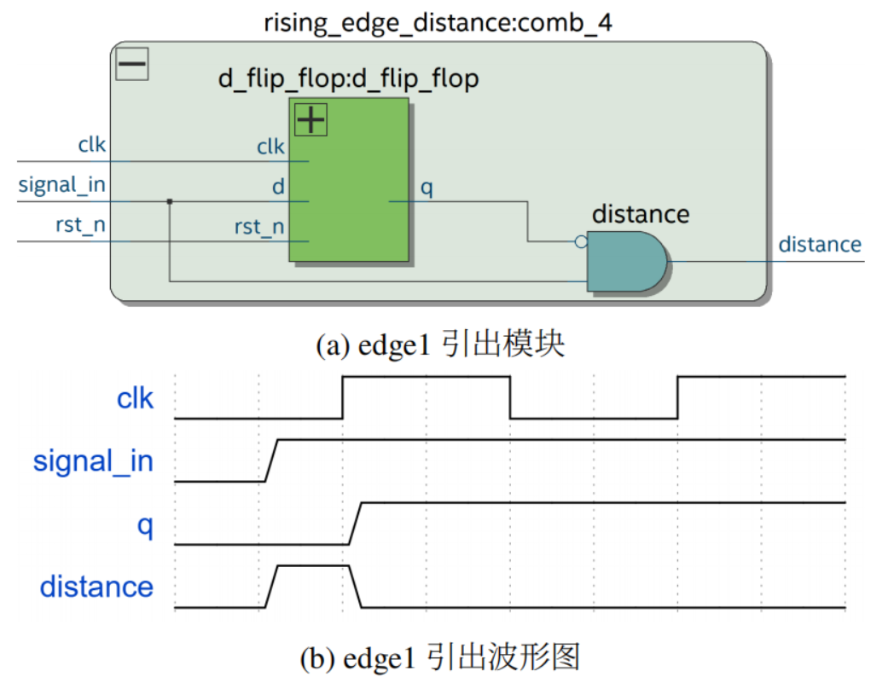
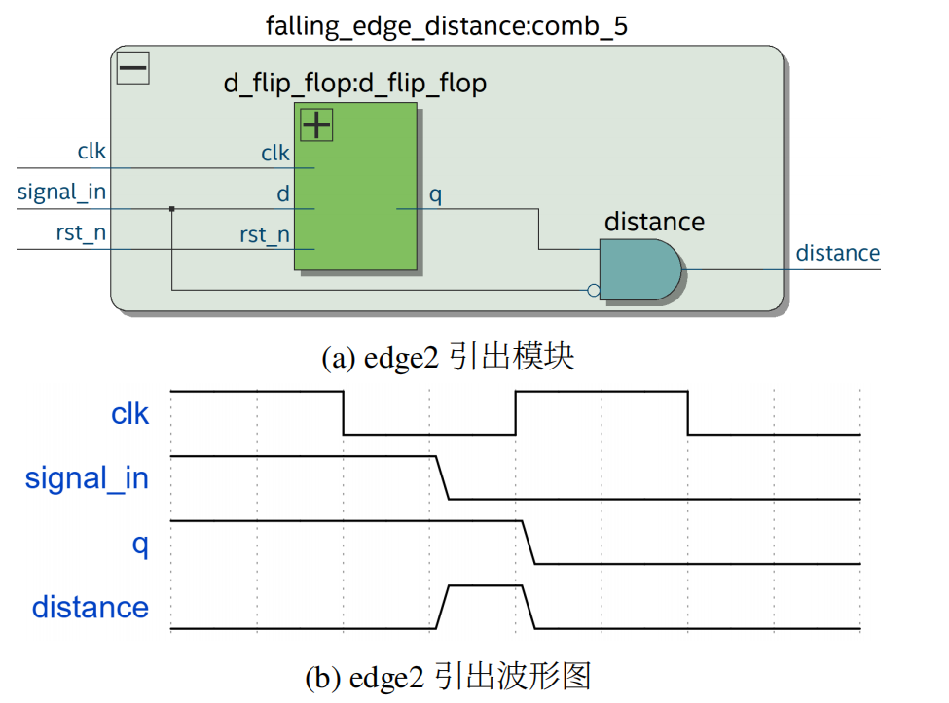
边沿时间片段引出
引出流程
signal_in拉高
q在下一个时钟上升沿拉高
edge1=!q and signal_in

Slide 31
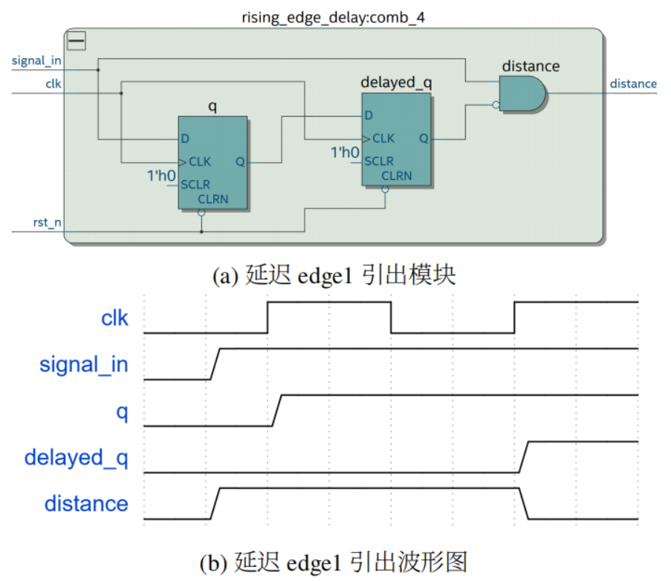
边沿时间片段引出
时间片段目前长度在时钟周期10ns内随机出现，当该长度小于5ns时，输入宽度可能无法被有效放大。故向其额外添加一个时钟周期。
基本定义不变，但q 被作为另一个触发器的输入，从而生成延迟一个时钟周期的delayed_q 。那么延迟后：
edge1= ! delayed_q and signal_in 。

Slide 32
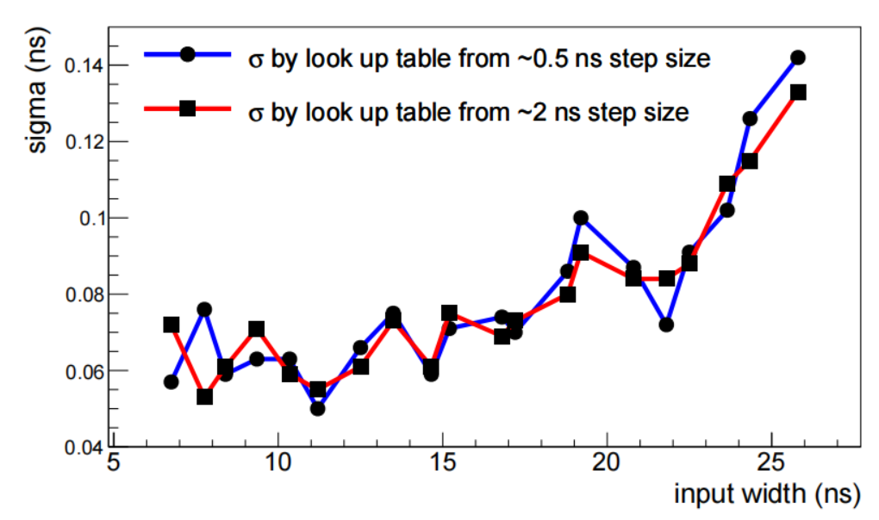
刻度方法研究
左图为使用不同查找表时的分辨率对比，蓝色每隔0.5ns一个数据点，而红色每隔2ns才有一个数据点，查找表显著小于蓝色
在大量通道情形，TDC不可能用示波器刻度，一种方法为输入已知宽度的信号，并用额外的刻度用TDC刻度每级放大倍数。
刻度曲线中包含了大量的数据点
（输入每约 0.5ns 就刻度一个数据点）
减小查找表可以减小刻度难度
使用远少于现在数量的数据点时也可以达到相似的分辨率表现

Slide 33
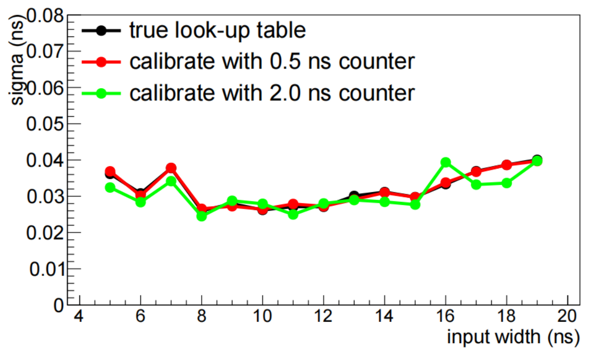
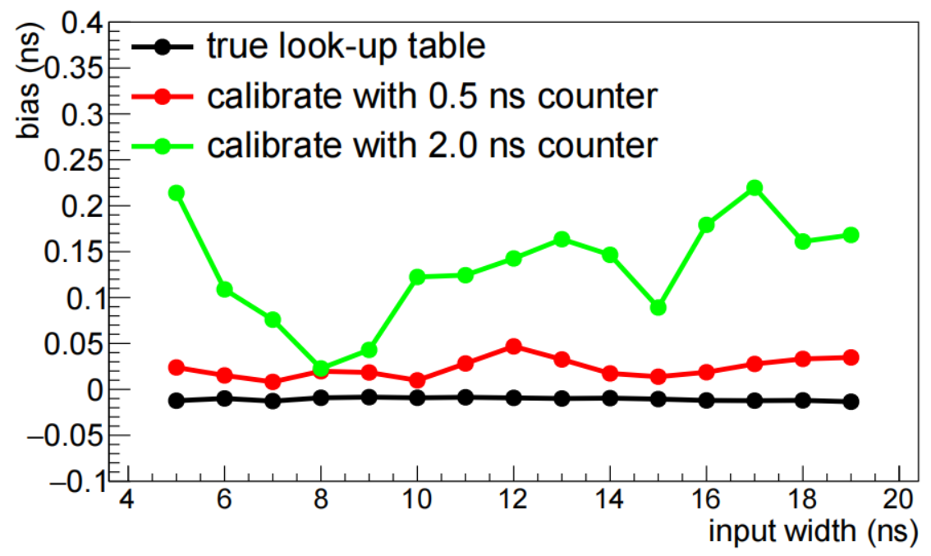
时间放大刻度
如果偏差可以从物理上推导出来，如同一个PV上的不同粒子的径迹，则可以刻度该偏差不影响测量。
上图模拟了使用0.5ns和2ns周期时钟做刻度用TDC的情况，左图为时间分辨率，右图为与真实值偏差
对分辨率几乎无影响，但2ns时钟会额外导致固定的偏差。

